Slide 1






Smart Parking

Slide 2
Integrantes:
Amanda Rocha de Biagi
Lisandra Lopes Roque
Pedro Henrique Ficuciello Mendes
Priscila Matos Araújo
Ricardo Malan Jesus Costa
Vinicius Souza de Oliveira

Slide 3

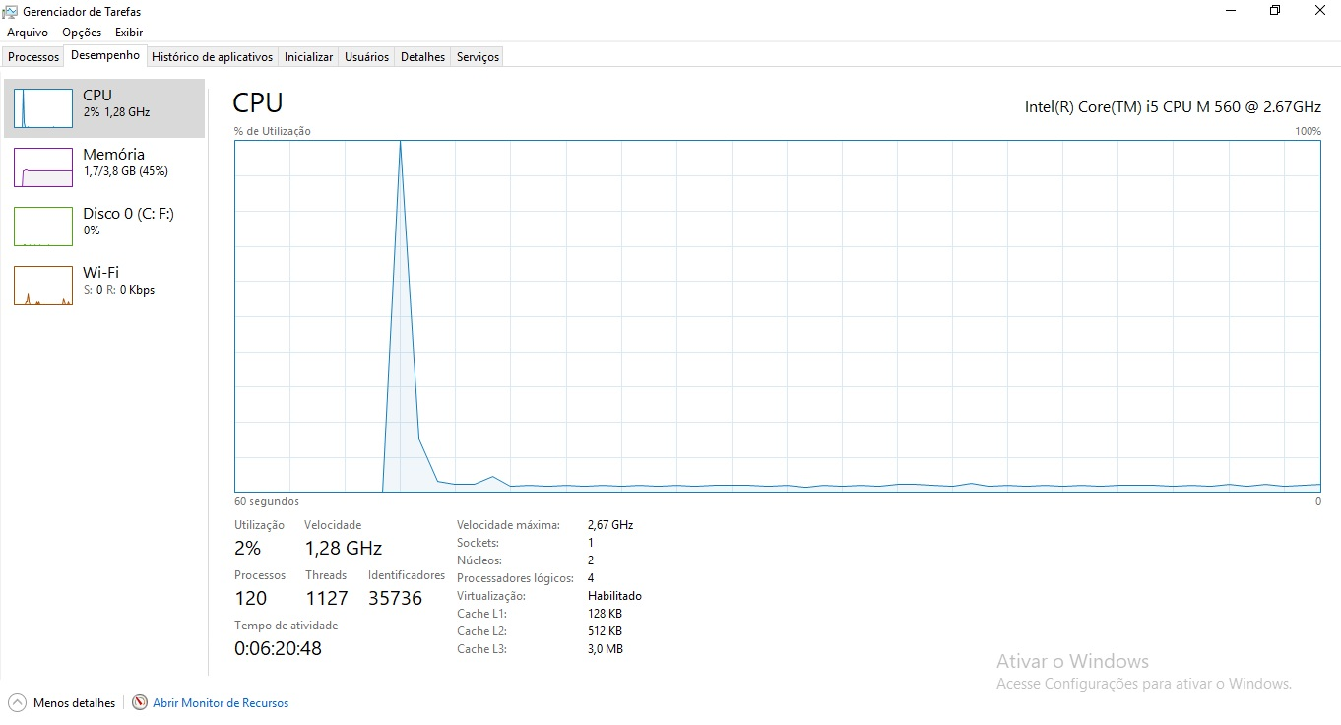
Definição do Provisionamento da Instância para o Projeto

Slide 4
Custo Total Estimado (mês):
Tamanho da VM: D2-v2
vCPUs: 2
RAM: 7
Disco de Dados: 8
I/O p/seg. Máx.: S8x500
Armazenamento temporário: 100
Custo/mês (estimado): R$ 472,61
Necessário duas!
Tamanho da VM: D1-v2
vCPUs: 1
RAM: 3,5
Disco de Dados: 4
I/O p/seg. Máx.: 4x500
Armazenamento temporário: 50
Custo/mês (estimado): R$ 236,58
R$1.181,80

